Slide 1







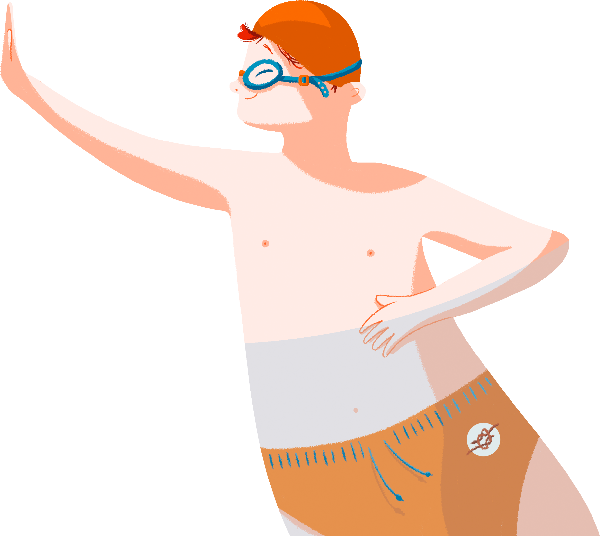

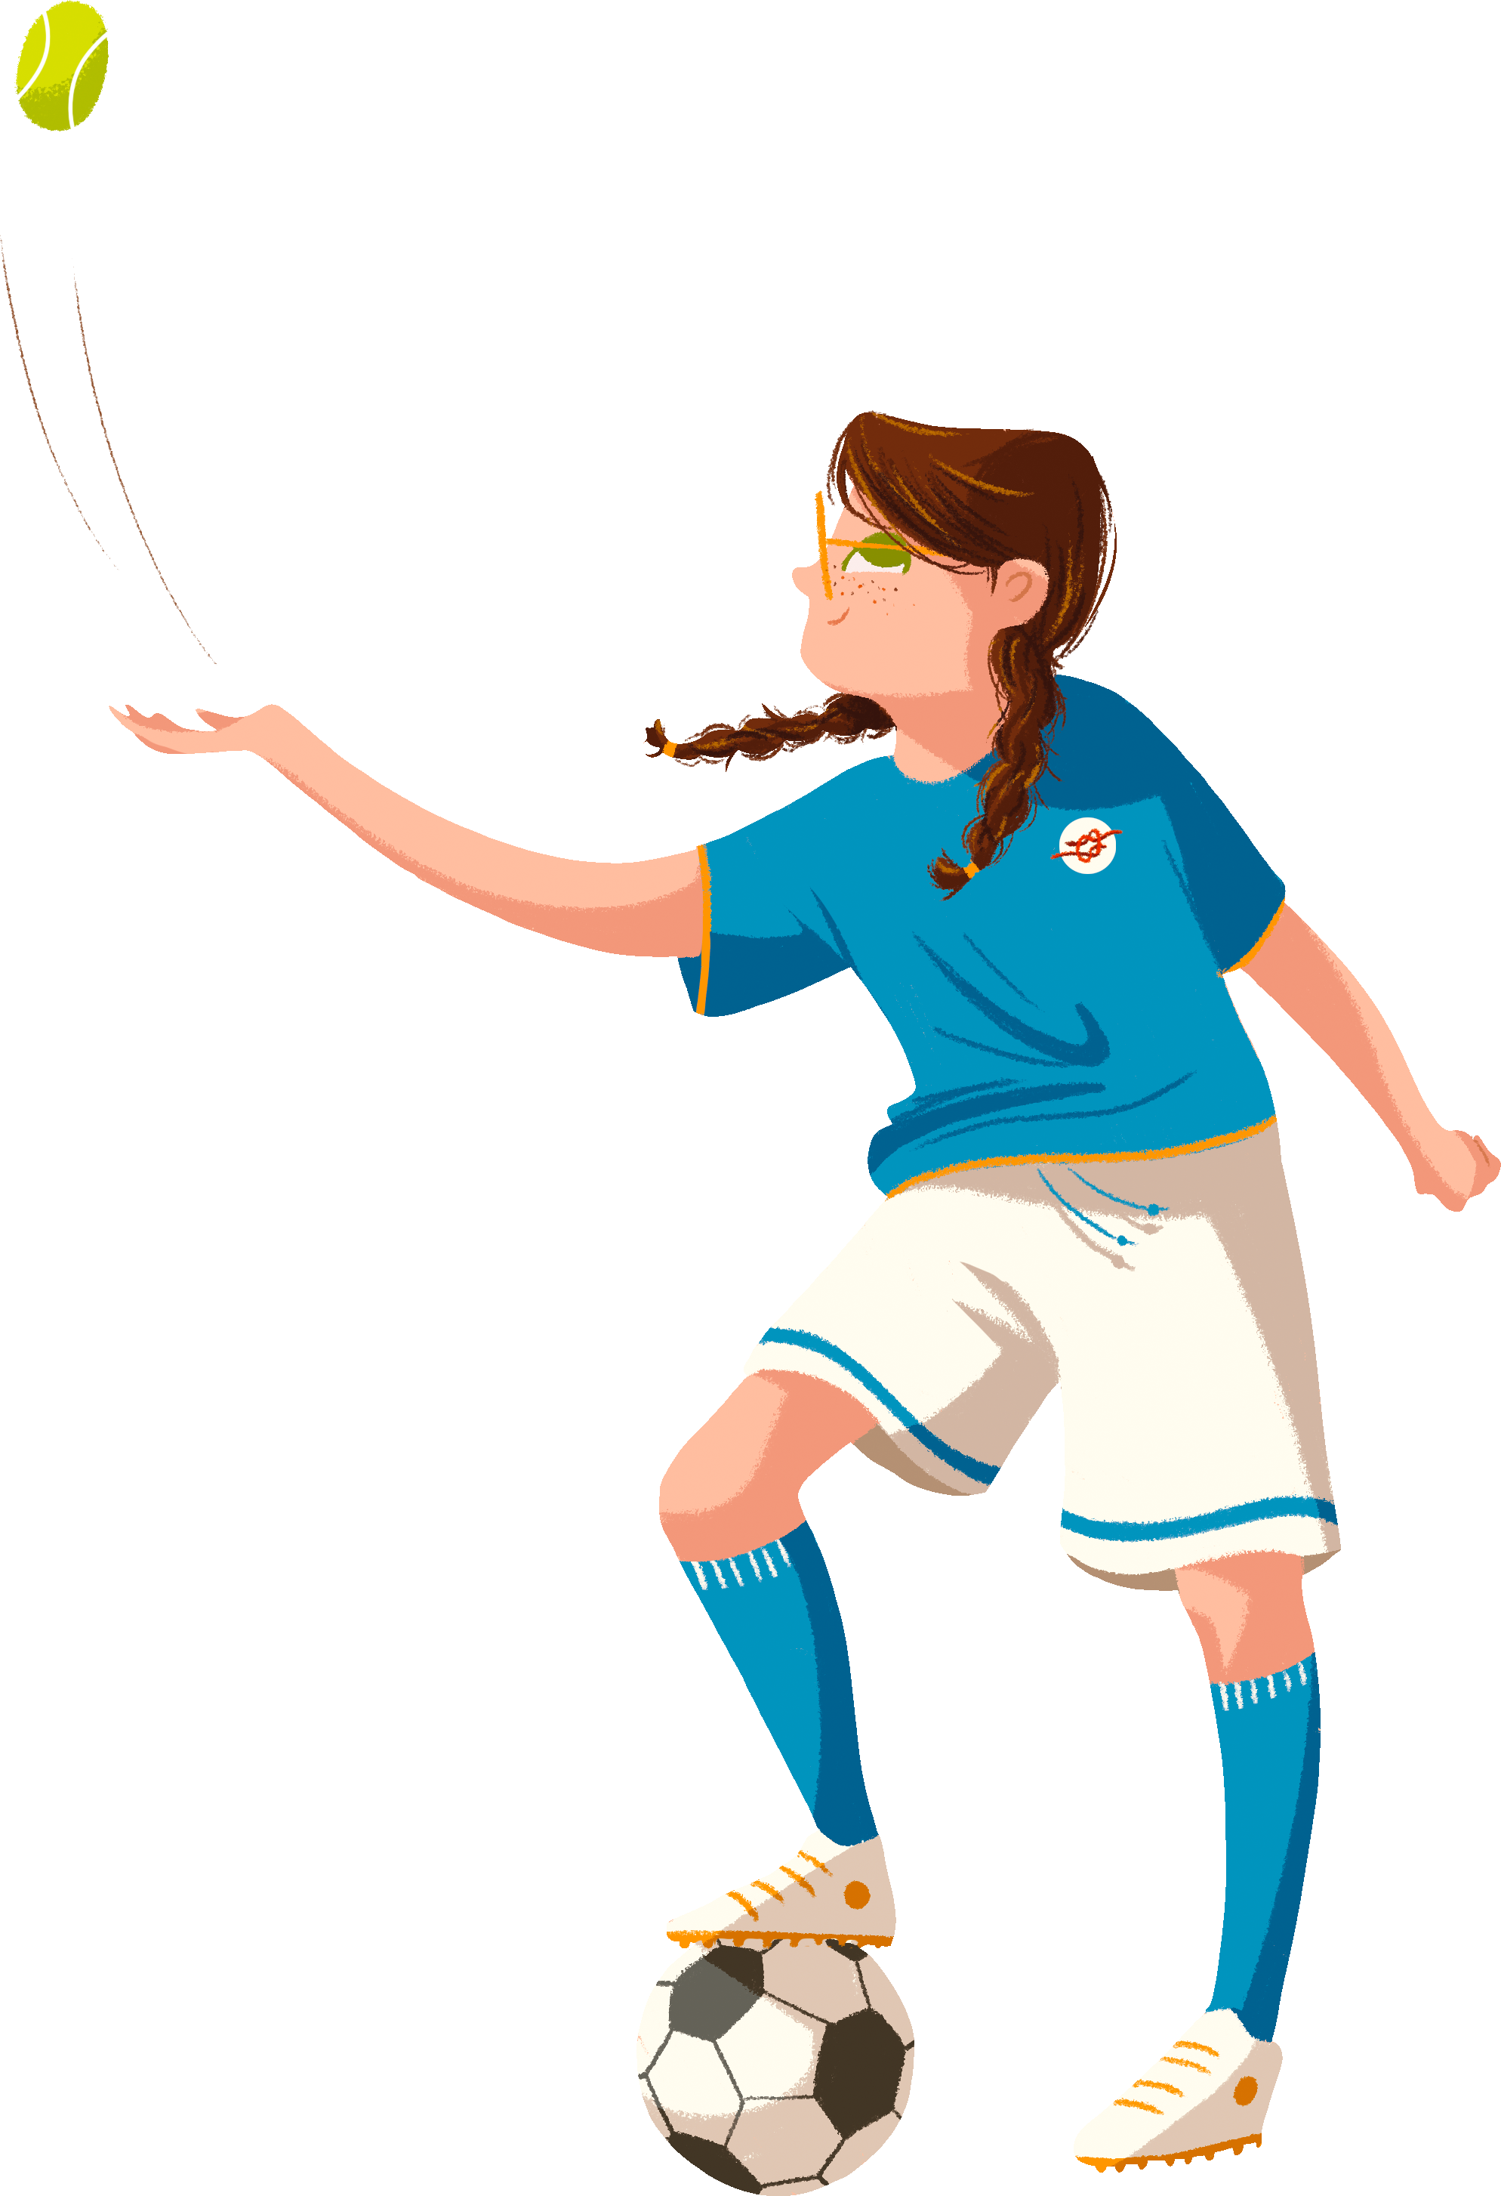

PROPOSTA FORMATIVA
2022|2023

Slide 2

Premessa metodologica
Come e dove nasce la proposta formativa?
Dalla realtà dei ragazzi
Nel cammino dell’associazione (orientamenti per l’anno associativo 2022-23)
Nel cammino della CHIESA

Slide 3
La realta’ dei ragazzi
è tutto ciò che i piccoli stanno vivendo in questo tempo storico, è l’insieme di domande, aspettative, sogni, difficoltà, disagi, aspirazioni, interessi che emergono dall’osservazione del loro mondo.

Slide 4
Il cammino della chiesa
D’altra parte, non posso ridurre la mia vita alla relazione con un piccolo gruppo e nemmeno alla mia famiglia, perché è impossibile capire me stesso senza un tessuto più ampio di relazioni: non solo quello attuale ma anche quello che mi precede e che è andato configurandomi nel corso della mia vita.
(Francesco, Fratelli tutti)
La vita ordinaria della comunità cristiana è scandita
in questo anno liturgico, dal Vangelo di Matteo.

Slide 5
Nel cammino dell’associazione
Il Vangelo di Matteo ricorda a ciascuno di noi che dobbiamo attrezzarci per solcare strade nuove e pensieri rinnovati, per poter consegnare un tesoro prezioso. L’invito rivolto da Gesù ai discepoli di ieri continua a riecheggiare nella Chiesa di oggi: avere il coraggio di allargare gli orizzonti e di percorrere ogni angolo del nostro paese per raccontare una speranza nuova. Sembra essere un progetto ambizioso e, a tratti, utopico, ma non lo è se ci ricordiamo che il Signore ci ha detto: «io sono con voi tutti i giorni, fino alla fine del mondo».
(“Passiamo all’altra riva”. Orientamenti per il triennio 2021-24)

Slide 6
Le coordinate della proposta formativa
CATEGORIA - Compagnia
DOMANDA DI VITA – Prossimità | accoglienza
AMBIENTAZIONE - Gli sport di squadra
ICONA BIBLICA - Vangelo di Matteo 28,16-20

Slide 7
Nel cuore della proposta
Idea generale
L’Icona biblica
Categoria della compagnia
Domanda di vita: vieni con me?
Gli sport di squadra (ambientazione)
Gli atteggiamenti

Slide 8
IDEA GENERALE
L’incontro con Cristo cambia la vita. Nessuno di noi, però, ha raggiunto il Cristo da solo, né direttamente, né una volta per sempre: Dio ha fatto dei suoi figli un popolo. L’incontro vero col Signore si è reso possibile soltanto attraverso persone e occasioni precise; in una parola attraverso la mediazione della Chiesa (…) La missione della Chiesa, iniziata con gli apostoli, continua in questo tempo grazie ai discepoli di oggi: anche grazie a noi, cristiani laici, nella misura in cui il cuore vive la serena consapevolezza del dono ricevuto, e risponde con fedeltà alla chiamata a vivere questo tempo per trasmettere la luce della fede.
(dal Progetto Formativo dell'Azione Cattolica - Perché sia formato Cristo in voi, nuova edizione aggiornata e corretta - p. 34)

Slide 9
Icona bibilica
Nel Credo, subito dopo aver professato la fede nello Spirito Santo, diciamo: «Credo la Chiesa una, santa, cattolica e apostolica». C'è un profondo legame tra queste due realtà di fede: è lo Spirito Santo, infatti, che dà vita alla Chiesa, guida i suoi passi. Senza la presenza e l'azione incessante dello Spirito Santo, la Chiesa non potrebbe vivere e non potrebbe realizzare che Gesù risorto le ha affidato di andare e fare discepoli tutti i popoli (cfr Mt 28,18). Evangelizzare è la missione della Chiesa, non solo di alcuni, ma la mia, la tua, la nostra missione. L'Apostolo Paolo esclamava: «Guai a me se non annuncio il Vangelo!» (1Cor 9,16). Ognuno deve essere evangelizzatore, soprattutto con la vita!
Papa Francesco, Udienza generale 22 maggio 2013

Slide 10
LA CATEGORIA DELLA COMPAGNIA
Essere Chiesa significa essere Popolo di Dio, in accordo con il grande progetto d’amore del Padre. Questo implica essere il fermento di Dio in mezzo all’umanità. Vuol dire annunciare e portare la salvezza di Dio in questo nostro mondo, che spesso si perde, che ha bisogno di avere risposte che incoraggino, che diano speranza, che diano nuovo vigore al cammino.
Francesco, Esportazione Apostolica “Evangelii Gaudium” num. 114)
Le parole di Papa Francesco ci presentano una Chiesa missionaria, una chiesa evangelizzatrice ma soprattutto ci sottolineano come Dio ha scelto di convocarci non come singoli ma come popolo. «Tutti gli uomini sono chiamati a formare il popolo di Dio» [Lumen gentium n.13], un popolo dalle diverse culture, tradizioni, usi e costumi ma allo stesso tempo un unico popolo che evangelizza, che annuncia la Parola. Ogni cristiano con il Battesimo diventa discepolo-missionario e la sua missione si svolge nella quotidianità: portare il Vangelo alle persone che si incontrano, ai vicini ma soprattutto ai lontani. «Essere discepolo significa avere la disposizione permanente di portare agli altri l’amore di Gesù e questo avviene spontaneamente in qualsiasi luogo, nella via, nella piazza, al lavoro, in una strada.»[EG n.127].

Slide 11
LA DOMANDA DI VITA
(Vieni con me?)
«Vieni con me?» è la domanda che i bambini rivolgono agli adulti quando avvertono il bisogno di qualcuno che stia al loro fianco, che li rassicuri e dia loro la giusta dose di coraggio. È questa l’età in cui si ha bisogno di tempo per conoscere nuove persone, per abituarsi a nuovi ambienti o lanciarsi in nuove esperienze. È un interrogativo che riconosce la presenza indispensabile degli adulti nel percorso di crescita dei piccoli, che chiedono di essere accompagnati, ad ogni piccolo passo, per avventurarsi laddove non si sentono completamente a proprio agio e acquisire così sicurezza e fiducia in sé stessi.

Slide 12
Vieni con me? è la domanda che i ragazzi rivolgono ai coetanei per coinvolgerli nel gruppo di amici, per invitarli a trascorrere del tempo insieme, per scoprire qualcosa di bello che merita di essere condiviso, perché insieme “c’è di più”.
Vieni con me? è un modo per far sentire all’altro che ci sei, per risollevargli il morale e prendersi carico delle sue fragilità. È una domanda che nasconde il desiderio di essere presi per mano, abbracciati e accompagnati lungo un cammino.
Vieni con me? esprime il bisogno dei bambini e dei ragazzi di uno sguardo attento e premuroso, di qualcuno che li incoraggi e sia orgoglioso delle loro capacità.
Vieni con me? perché non c’è distanza che tenga fra due persone che si vogliono bene, quando a tenerle strette c’è un legame vero e sincero.

Slide 13
L’AMBIENTAZIONE
(Gli sport di squadra)
Lo sport, quindi, è fondato su un presupposto iniziale: la collaborazione e l’accordo sulle regole costitutive. Ci sono varie modalità con cui i partecipanti cooperano per far sì che un evento sportivo si realizzi. Infatti, la collaborazione è precedente ed è la base della competizione. In questo senso, lo sport è l’opposto della guerra, che si scatena quando le persone credono che la cooperazione non sia più possibile e quando viene a mancare l’accordo sulle regole fondamentali.
«Dare il meglio di sé»
Documento sulla prospettiva cristiana dello sport e della persona umana del Dicastero per i Laici, la Famiglia e la Vita, 01.06.2018
Nell’anno della compagnia in cui il cammino dell’ACR ci invita a riflettere sul mistero della Chiesa, l’ambientazione che aiuta i ragazzi in questo percorso è quella degli sport di squadra. Le discipline che rientrano in questa grande categoria, infatti, sono “palestra” di vita cristiana. In una squadra ogni componente non gareggia per sé stesso, utilizzando il suo talento senza pensare agli altri. Se vuole disputare una bella gara, una bella partita, e perché no anche vincere, deve pensare alla squadra, deve adattare il suo passo, il suo gioco a quello dei compagni e con loro dev’esserci sintonia, bisogna capirsi al volo. In una squadra è importante il lavoro di tutti: dal fuoriclasse che tutti ricordano perché trascina alla vittoria, al gregario che si mette meno in mostra ma senza il quale non si giungerebbe al traguardo.

Slide 14
GLI ATTEGGIAMENTI
Accoglienza
Gratuità
Condivisione
Gratitudine

Slide 15
LO SVILUPPO DELLA PROPOSTA FORMATIVA
Prima fase
Seconda fase
Terza fase
Quarta fase

Slide 16
La liturgia
Novità della proposta formativa di quest'anno è la strutturazione della dimensione della liturgia presente in ogni guida. Essa è parte fondamentale del percorso formativo e necessita di essere sempre di più percepita, programmata, vissuta e celebrata nella vita dei bambini e dei ragazzi.
In ognuna delle 4 fasi la dimensione liturgica è così scandita:
-approfondimento sulla tappa sacramentale in riferimento alla fascia d'età
-approfondimento del tempo liturgico proprio di quella fase con spunti significativi da vivere all'interno del cammino associativo e della comunità
-proposte di segni e atteggiamenti che sintetizzano il cammino liturgico in gruppo e nella comunità

Slide 17
PRIMA FASE:
LA CONVOCAZIONE
Ogni anno che inizia accompagna i bambini e ragazzi ad accogliere ciò che “di nuovo” avviene nelle loro vite. Elemento che caratterizza questa esperienza di scoperta è la presenza degli altri: dai piccolissimi agli adolescenti, non si è mai soli davanti alla novità. I bambini e i ragazzi sperimentano la gioia di essere “chiamati insieme” a rivestire la propria vita della gioia della Risurrezione. Come “gli undici”, scoprono che avere lo sguardo fisso su Gesù porta a riconoscere gli altri come fratelli.

Slide 18
Carità Il Mese del CIAO diventa l’occasione per guardare alla propria vita e riconoscere di essere protetti e accompagnati da una bella compagnia! Se i loro primi passi sono accompagnati perlopiù dalla famiglia, crescendo conoscono nuove persone con le quali condividere la vita. Il gruppo si chiede cosa lo costituisce squadra e si mette in gioco per far crescere la relazione. L’accoglienza è l’atteggiamento giusto di chi riceve una “con-vocazione” e consente di aprire lo sguardo su chi è prossimo e su quanti ancora non fanno parte della compagnia ma sono destinatari della bella notizia.
Catechesi Nel Primo tempo di catechesi riconoscono i tanti contesti comunitari in cui sono inseriti (oltre la famiglia, la classe, la comunità parrocchiale, il gruppo Acr…), dove ogni componente non è un giocatore singolo, ma partecipe di un grande gioco di squadra. I bambini e ragazzi fanno memoria del sacramento del battesimo che hanno ricevuto, grazie al quale sono chiamati ad essere Chiesa. Come destinatari dell’invito ad essere popolo nella città, si chiedono in che modo possono essere parte attiva della compagnia e come scendere in campo da discepoli-missionari.
Liturgia Nella prima fase sarà dato risalto al sacramento del Battesimo che con-voca tutti i cristiani nella famiglia della Chiesa.

Slide 19
SECONDA FASE:
L’ALLENAMENTO
Per essere squadra è necessario allenarsi al rispetto dell’altro e a mettersi in gioco nella gratuità, coinvolgendo i compagni nel gioco perché convinti che le azioni di ciascuno sono a servizio di una strategia che riconosce tutti protagonisti. I bambini e ragazzi sanno bene che il gioco diventa bello quando c’è qualcun altro con cui giocare e, al contrario, considerano ingiusto il comportamento di chi, all’interno della squadra, pretende di fare la propria azione da solo!

Slide 20
Carità il Mese della Pace è il tempo in cui impegnarsi perché tutti possano sentirsi importanti per la squadra. Non esistono giocatori di “Serie A” e giocatori di “Serie B”: nella comunità tutti sono importanti e possono dare il loro contributo creativo al gioco. Allenarsi a “passare la palla” è un modo per dirsi reciprocamente quanto si è importanti ed educa a uscir fuori da uno sguardo autoreferenziale per coinvolgere il compagno. La pace, infatti, non può essere costruita dal gioco di un singolo, ma necessita degli sforzi di tutti perché possa essere realizzata.
Catechesi il secondo tempo di catechesi è l’occasione per guardare alle proprie potenzialità e ai limiti che emergono durante l’allenamento. Per diventare campioni non è importante essere perfetti, quanto avere l’umiltà di accettare le difficoltà e farle diventare il terreno per migliorarsi. I bambini e ragazzi guardano alla loro vita e alle azioni che compiono, cercando di individuare gli aspetti sui quali possono crescere e migliorarsi. Ciò che rende fecondo questo esercizio, è la misericordia di Dio che si fa vicino ai discepoli e alle loro domande e accompagna ancora oggi chi vuole fare squadra con Lui.
Liturgia nel secondo tempo di catechesi viene dato risalto al sacramento della riconciliazione, diventa l’occasione per guardare la moviola della propria vita e scoprirla abitata dall’amore di Dio che incoraggia e sostiene

Slide 21
TERZA FASE:
SCENDIAMO IN CAMPO
Il fischio dell’arbitro segna l’inizio di un tempo nuovo, quello della partita, durante la quale cercare di mettere a frutto quanto si è imparato e dare il meglio di sé. Per i discepoli-missionari, l’incontro con Gesù Risorto segna l’inizio della missione a condividere ciò che hanno sperimentato nella relazione con il Signore. I bambini e ragazzi scoprono che questa chiamata non è riservata “ai grandi”, ma è a loro misura: scendono in campo come compagnia aperta al mondo.

Slide 22
- Catechesi nel Terzo Tempo di Catechesi i bambini e i ragazzi guardano la Chiesa riunita a celebrare la gioia della Risurrezione e a portarla nella vita di tutti i giorni. Sull’esempio delle prime comunità cristiane, anche loro si riconoscono comunità nel mondo, ma questo non assume i contorni di un’èlite o di un gruppo chiuso e contrapposto: benchè riconoscibili per scelte e stile di vita, sono sale e lievito della comunità degli uomini. I bambini e ragazzi, quindi, si chiedono quale stile mostrano agli altri, perché essere una squadra non è questione di divise! Riconoscono la Chiesa discepola-missionaria, che abbraccia la missione di essere “per” Qualcuno e scoprono di essere circondati da compagni di squadra che, ciascuno con il proprio ruolo, annuncia la gioia del Vangelo.
- Carità: il Mese degli Incontri è il tempo per fare l’esperienza dell’incontro con l’altro. La partita, prima che una sfida, è un grande incontro, dove tutti sono chiamati a costruire il gioco. I bambini e ragazzi si chiedono chi incontrano sul campo, cioè quali persone abitano la città e possono mettersi in gioco con loro. Essere squadra non significa 18 restare chiusi tra sé, ma è un’occasione per aiutare gli altri a fare squadra in vista di un obiettivo comune.
- Liturgia l’Eucaristia nutrimento dello spirito e del corpo dona vigore al cammino e allena il cuore all’incontro con l’altro.

Slide 23
Quarta FASE:
SEMPRE IN SQUADRA
Le relazioni che caratterizzano le esperienze di gruppo dei bambini e ragazzi non sono mai confinate in un contesto ben preciso, ma prendono piede nell’ordinarietà della vita quotidiana. È una gioia avere a casa il proprio compagno di classe o invitare a festeggiare il proprio compleanno gli amici di scuola e la squadra di calcio… tutti insieme, perché l’amicizia non ha confini di tempo né di spazio.
Carità Nel Tempo estate eccezionale la squadra continua a mantenere la propria identità. La squadra può arricchirsi delle esperienze e degli incontri di ciascuno: il gioco non finisce, ma continua a crescere con amici vecchi e nuovi.
Liturgia. Il Tempo ordinario è l’occasione buona per avere cura della relazione con il Signore, che chiama i suoi discepoli nella Galilea della ferialità. Grati per il dono dei compagni, riconoscono che Gesù è l’Amico attorno al quale essere e fare sempre squadra, come “germe” del Regno che tende al suo compimento.

Slide 24
La Storia
La storia dell’Iniziativa annuale Acr di quest’anno porta con sé qualche novità, ma vuole soprattutto ribadire il valore di questo strumento all’interno del cammino formativo offerto ai bambini e ai ragazzi.
Partiamo dalle novità. La storia quest’anno è una ed è uguale per tutti (piccolissimi, 6-8, 9-11, 12-14), perché tiene insieme in parallelo le vite di personaggi delle tre fasce di età. È un vero e proprio libro, scritto per gli acierrini e non di tutta Italia. Questo libretto che stai sfogliando non è altro che un assaggio del racconto che i bambini e i ragazzi potranno leggere in Un sogno di squadra.
Spetta a te il compito di far conoscere la storia ai più piccoli che accompagni durante il corso dell’anno nella tua comunità parrocchiale. Scoprire le vicende di Federico, Isabella, Nik e Li sarà un aiuto in più per camminare verso gli obiettivi del percorso formativo 2022-2023. Un sogno di squadra non è solo un libro, ma è uno strumento del cammino dell’Acr ed è a disposizione prima di tutto dei bambini e dei ragazzi, ma anche degli educatori e dei catechisti.

Slide 25








Slide 26
WIP
Uno strumento specifico per la formazione degli
educatori e dei catechisti, che puoi usare
Personalmente o insieme agli educatori-catechisti
della tua comunità parrocchiale, zonale o diocesana

Slide 27
In famiglia
Da donare e consegnare personalmente alle famiglie dei ragazzi. È uno strumento che risponde al desiderio della nostra associazione di stare accanto e stare CON le famiglie dei bambini e dei ragazzi, per vivere una esperienza di prossimità e fare squadra per la crescita dei piccoli.

Slide 28
Shema’
Esperienze di ascolto della Parola di Dio per ragazzi
Betania (Lectio divina)
«Andate dunque» (Mt 28,16-20)
Al Pozzo di Sicar (Ritiro spirituale di Avvento)
«Rallegrati nello Spirito» (Lc 1,26-38)
Tabor (Week-end di spiritualità di Quaresima)
«Allenarsi ad essere beati» (Mt 5,1-12)

Slide 29
I sussidi personali di preghiera
Avvento 3-6, 7-10, 11-14 “Pronti, partenza… a Betlemme!”
Quaresima 3-6, 7-10, 11-14 “Tra(s)guardi di speranza”

Slide 30
Campo scuola
Da alcuni anni l’Azione Cattolica dei Ragazzi elabora una proposta per il Campo scuola estivo, esperienza formativa che costituisce il cuore del “Tempo Estate Eccezionale”.
La struttura si sviluppa su sette tappe ciascuna delle quali approfondisce una figura biblica o un testimone particolarmente importante. Attraverso tali figure i piccoli sono aiutati a rileggere la loro fede e le loro relazioni alla luce di ciò che la Scrittura ci narra e ci consegna.
La proposta estiva di quest’anno ruota intorno alla storia di Mosè e della sua esperienza al servizio del popolo di Dio. La vita di Mosè si inserisce pienamente nel cammino che i bambini e i ragazzi hanno vissuto, la sua è la storia di chi si allena per vivere con gli altri, per amarli e spendersi per loro. Nell’antico testamento i libri dell’Esodo, dei Numeri e del Deuteronomio narrano la vicenda di Mosè e del popolo d’Israele.

Slide 31
Stampa associativa
La Giostra
Foglie
Ragazzi

Slide 32
Buon
cammino !

